Slide 1
Все о будущей пенсии для учебы и жизни

Slide 2

Почему я должен думать о пенсии прямо сейчас
Потому что взрослая жизнь уже начинается.
Потому что пенсия формируется не когда-нибудь потом — она формируется с первого рабочего дня.
Потому что для изучения того, что нужно знать про пенсию, тебе потребуется не больше двух часов. А время, когда размер пенсии будет определять всю твою жизнь, - два десятилетия, а то и больше.
Потому что, когда ты станешь совсем взрослым, серьезным и ответственным и будешь готов «заняться, наконец, будущей пенсией», может оказаться, что возможность упущена безвозвратно, и «пересдачи» не будет. Все начинается именно сейчас.
Потому что это твоё будущее.

Slide 3
1.
О ПЕНСИОННОМ ФОНДЕ РФ
Несколько слов о самой большой федеральной системе оказания социальных услуг

Slide 4
О Пенсионном фонде Российской Федерации
Установление и выплата пенсий
Учет пенсионных накоплений
Ведение ФРИ и ЕГИССО
Взаимодействие с работодателями
Учет пенсионных прав граждан
Материнский капитал
Пенсионный фонд Российской Федерации (ПФР) основан в 1990 году.
Средства ПФР не входят в состав федерального бюджета, других бюджетов и не подлежат расходованию на другие цели, кроме выплаты пенсий.

Slide 5
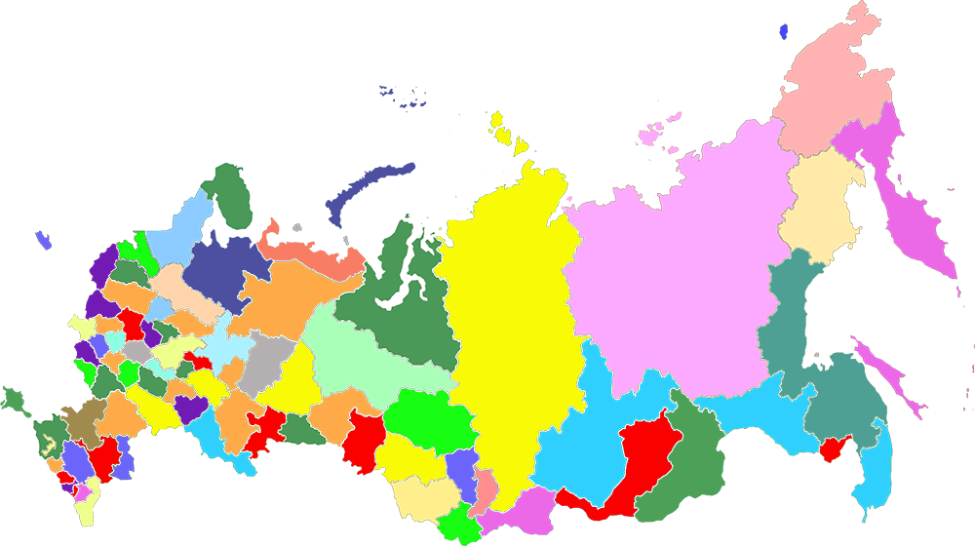
В системе ПФР работают
106 500 специалистов
2460 клиентских служб
84 отделения ПФР во всех субъектах России

Slide 6
На территории Республики Карелия проживают порядка
239.4 тысяч пенсионеров
более 4 млрд. руб.
Каждый третий житель Карелии- пенсионер
ежемесячные расходы на выплату пенсий
в Республике Карелия

Slide 7
2.
ИСТОРИЯ
Как всё начиналось?

Slide 8
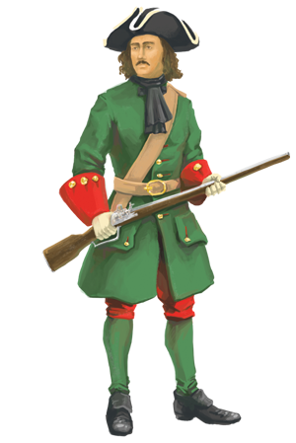
Первый этап - пенсионное обеспечение госслужащих и военных
«Лечебные» денежные выплаты раненым;
Законодательные акты Петра I об обязательствах государства оказывать помощь инвалидам за счет государственного бюджета;
Денежное содержание из государственной казны отставников военной службы

Slide 9
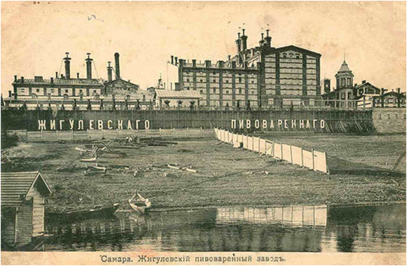
Начало формирования системного пенсионного обеспечения
Создание касс для выдачи пособий по болезни и уходу с работы по инвалидности;
Система отчислений от заработной платы работников;
Накопления на личных счетах
СТРАХОВАЯ СИСТЕМА

Slide 10
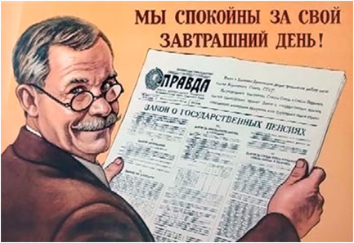
Советский период
Все организации
отчисляют
государству налоги,
из которых формируется
бюджет страны;
Из этого бюджета производятся расходы на все государственные нужды, в том числе на выплату пенсий гражданам.
СИСТЕМА СОЦИАЛЬНОГО СТРАХОВАНИЯ

Slide 11
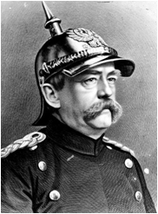
Принцип солидарности поколений
Выплаты пенсионерам за счет пенсионных отчислений работающей части населения
В идеале
Бескризисное существование
распределительной системы
10 плательщиков –
1 получатель
В реальности
В настоящее время
в Российской
Федерации
~ 2 плательщика –
1 получатель
Работающих граждан – 73,млн
Пенсионеров – 43,8 млн
Отто фон Бисмарк –
создатель
распределительной пенсионной
системы

Slide 12
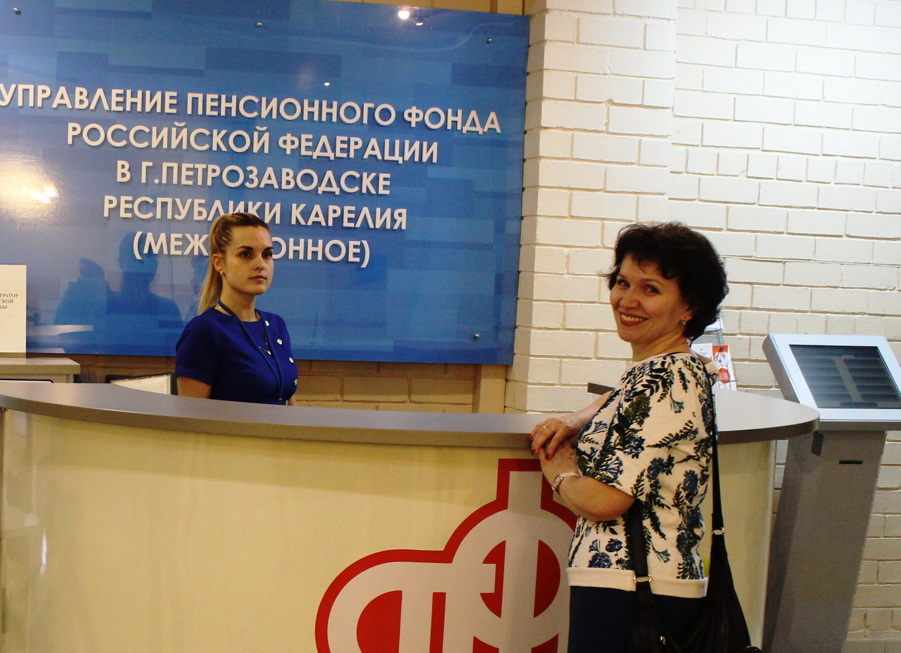
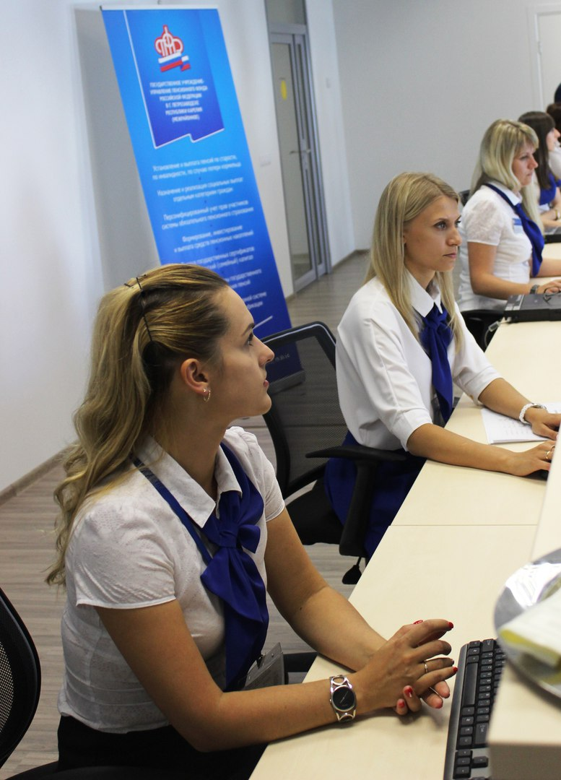
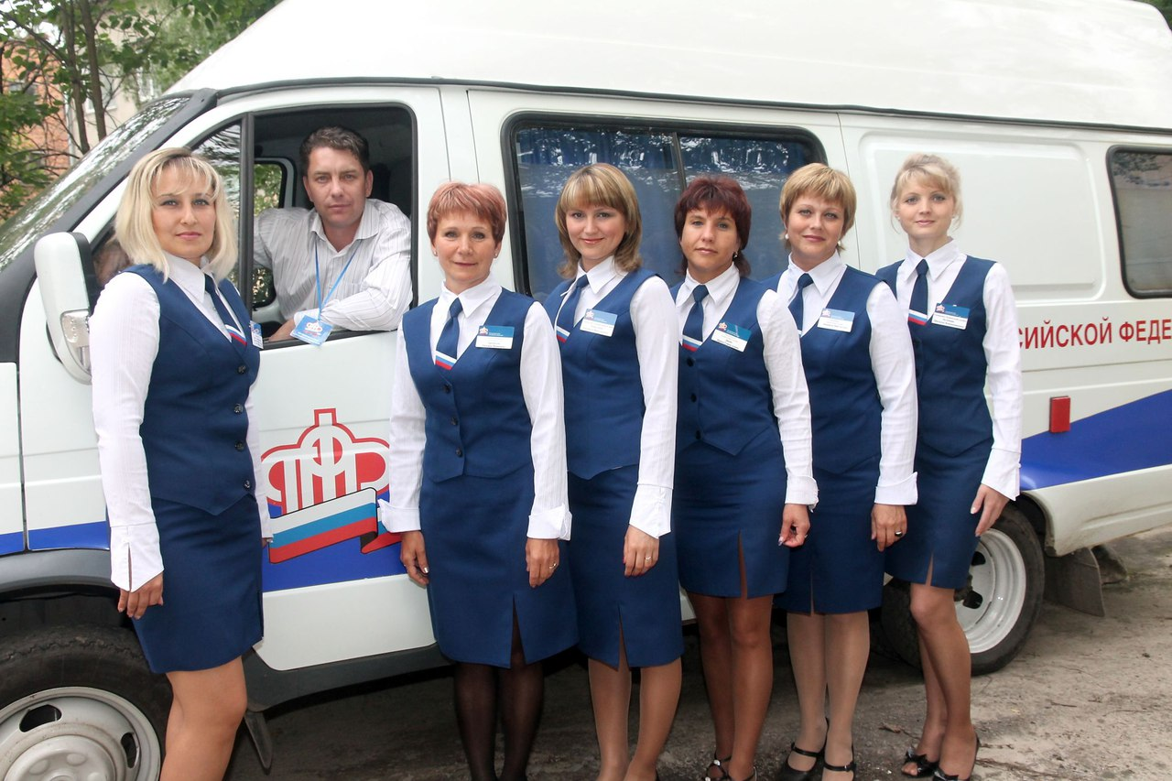
Пенсионный фонд России (ПФР) основан 22 декабря 1990 года
Впервые в стране была создана автономная внебюджетная система финансирования социальных выплат и формирования источников пенсионных капиталов.
В течение 1991-1992 гг. отделения Пенсионного фонда России были созданы во всех субъектах Федерации.

Slide 13
«Каждому гарантируется социальное обеспечение по возрасту, в случае болезни, инвалидности, потери кормильца, для воспитания детей и в иных случаях, установленных законом».
статья 39 Конституции Российской Федерации
(принята всенародным голосованием 12.12.1993)

Slide 14
3.
Как устроена пенсионная система
России
Вкратце

Slide 15
Три уровня пенсионной системы
Обязательное пенсионное страхование
Государственное пенсионное обеспечение
Негосударственное (добровольное) пенсионное обеспечение

Slide 16
Участники пенсионной системы
Страховщик
Пенсионный фонд РФ ведет учет пенсионных прав граждан, назначение и выплату пенсии
Страхователь
Работодатель, представляет сведения о застрахованных лицах в ПФР, перечисляет страховые взносы в налоговую
Застрахованное лицо
Получает пенсию после ее назначения

Slide 17
Персонифицированный учет
СНИЛС
ГОСУСЛУГИ
ПЕНСИЯ
РАБОТОДАТЕЛЬ

Slide 18
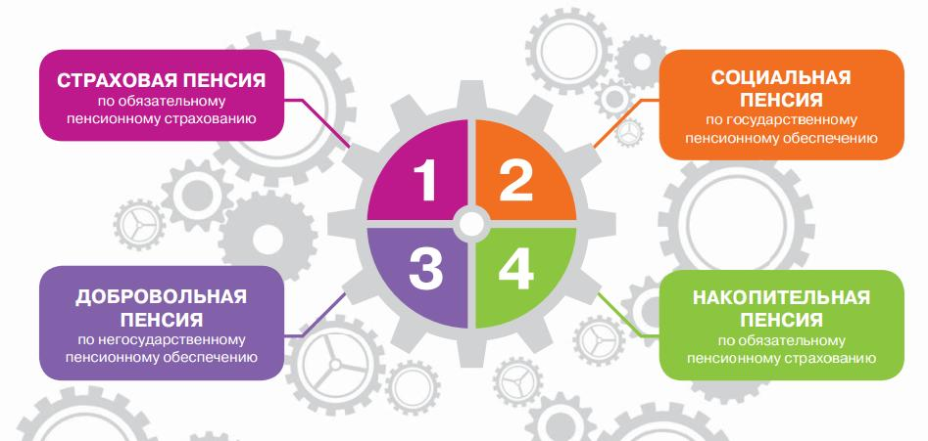

Slide 19


Страховая пенсия
Возраст
Стаж
Пенсионные коэффициенты
60 лет
65 лет
Либо достижение условий для назначения досрочной пенсии
10 лет в 2019 году
11 лет в 2020 году
…
15 лет к 2024 году
16,2 коэф. в 2019 году
18,6 коэф. в 2020 году
…
30 коэф. к 2025 году

Slide 20
Общий тариф страховых взносов на обязательное пенсионное страхование составляет
22%
16%
Индивидуальный тариф
6%
Солидарный тариф
Из них

Slide 21
Пенсионные коэффициенты – каждый год
сумма уплаченных страховых
взносов на страховую пенсию
сумма страховых взносов
с максимальной взносооблагаемой
заработной платы
количество
пенсионных
коэффициентов за
один год
10
Только с «белой» зарплаты работодатели платят взносы в Пенсионный фонд.
Только с «белой» зарплаты формируется ваша будущая пенсия.

Slide 22
Пример расчета пенсионных коэффициентов
за год
Ежемесячная зарплата в 2020 году – 40 000 рублей.
Зарплата за 2020 год – 480 000 рублей (40000 х 12).
Максимальная взносооблагаемая база для уплаты страховых взносов в 2020году – 1 292 000 рублей.
480 000
Коэф-ты за 2020 = ----------- х 10 = 3,8
1292000
Для назначения пенсии суммируются
все пенсионные коэффициенты за все годы работы

Slide 23
Пенсионная формула
Пенсионные коэф-ты
А
Стоимость коэф-та
B
Фиксирован-ная выплата
C
114
Для приблизительного расчета берем количество коэф-ов за год = 3.8 коэф. Стаж – 30 лет. 3.8х30= 114
93
Стоимость пенсионного коэф. в 2020 году 93 руб
5686,25/
7392,13/
8529,38/
Гарантированная государством сумма для РФ/ для лиц, имеющих необходимый стаж в районах приравненных к Кр.Северу/районах Крайнего Севера . Ежегодно индексируется.
За более поздний выход на пенсию предусмотрены премиальные коэффициенты
= 16288,25 руб./
17994,1 руб./
19131,4 руб./

Slide 24




Пенсионные коэффициенты даются
не только за трудовую деятельность
за каждый год отпуска по уходу за ребенком
1,8 коэффициента
Пример:
3,6 коэффициента
24,3 коэф. приобретает мама четырех детей, с каждым из которых она провела в отпуске по уходу 1,5 года.
5,4 коэффициента
5,4 коэффициента
за каждый год воинской службы по призыву
1,8 коэффициента
за каждый год ухода за инвалидами, лицами старше 80 лет
1,8 коэффициента

Slide 25
Накопительная пенсия
Взносы на пенсионные накопления НЕ идут в солидарную систему
Пенсионные накопления инвестируются по выбору гражданина через ПФР или НПФ
В 2014-2020 годах действует мораторий на формирование пенсионных накоплений

Slide 26
4.
А как у них?
Пенсионное обеспечение в зарубежных странах

Slide 27
Ставки пенсионных взносов (%)
 | Работники | Работодатели | Всего
Великобритания | 11,0 | 12,8 | 23,8
Германия | 10,0 | 10,0 | 20,0
Греция | 6,7 | 13,3 | 20,0
Испания | 4,7 | 23,6 | 28,3
Италия | 9,2 | 23,8 | 33,0
Нидерланды | 19,0 | 5,7 | 24,7
Франция | 6,8 | 9,9 | 16,7
США | 6,2 | 6,2 | 12,4
Япония | 7,7 | 7,7 | 15,4
В среднем | 7,9 | 12,3 | 20,2

Slide 28
5.
Электронные сервисы ПФР
Мы есть везде

Slide 29
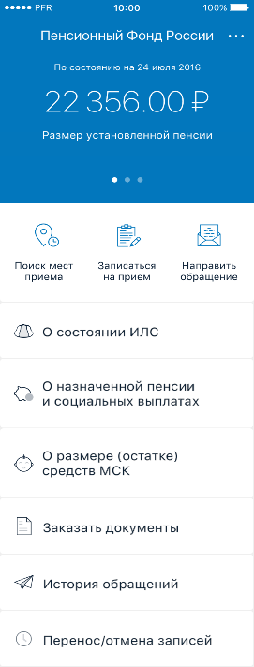


Мобильное приложение
ПФР Электронные сервисы
Поиск офисов ПФР
Обращение в ПФР
Запись на приём
Информирование о состоянии индивидуального лицевого счета
Информирование о назначенной пенсии и социальных выплатах
Информирование о размере (остатке) средств материнского капитала
Place your screenshot here

Slide 30
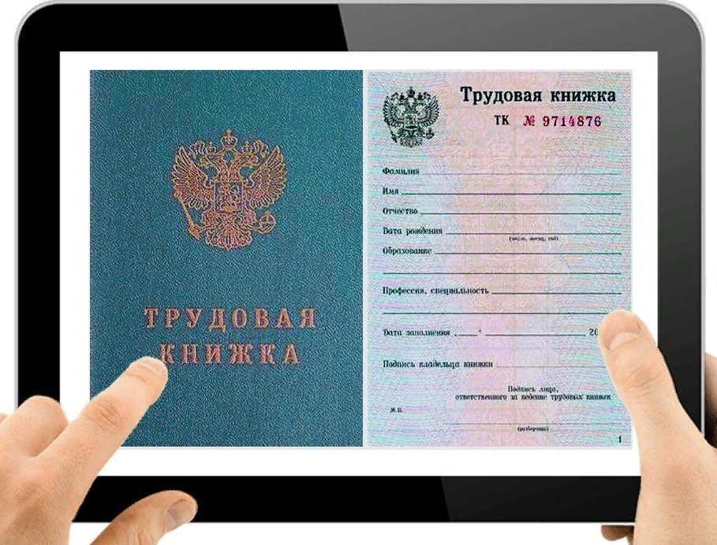

Электронная трудовая книжка
Тем, кто впервые устроится на работу после 1 января 2021 года трудовая книжка будет оформляться только в электронном виде.
Работники смогут получать данные о своей трудовой деятельности различными способами:
На портале госуслуг
В личном кабинете на сайте ПФР
В МФЦ и Пенсионном фонде
У работодателя

Slide 31
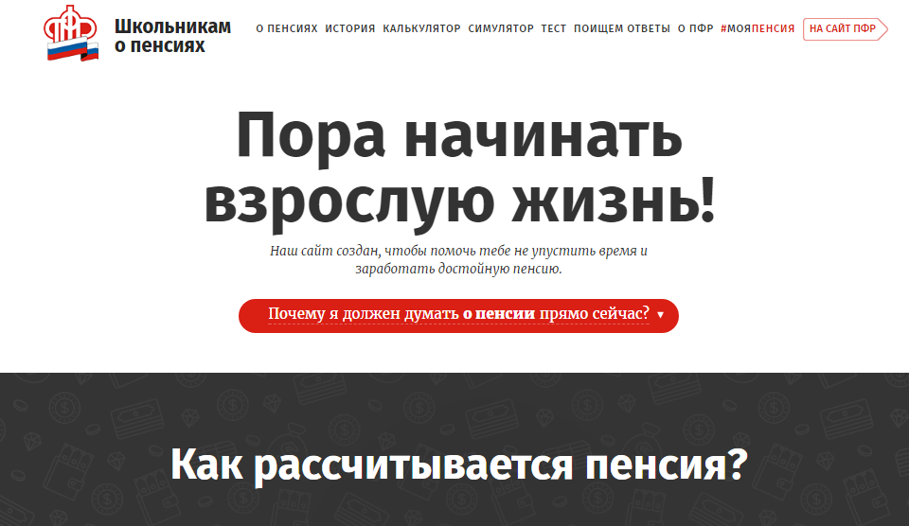
Школьникам о пенсиях
Сайт создан, чтобы помочь тебе не упустить время и заработать достойную пенсию.
www.school.pfrf.ru
Place your screenshot here

Slide 32


Заходите на наш сайт, ищите нас в социальных сетях, спрашивайте – ответим!
https://vk.com/pfr_karelia
https://twitter.com/pfr_karelia
https://www.facebook.com/ Пенсионный-фонд-РФ-Республики-Карелия-1936400956649300
https://www.instagram.com/ pfr_karelia
https://www.youtube.com/channel/UC6Yp6rzxzqw5lLAzanZPJiQ?view_as=subscriber
www.pfrf.ru

Slide 33
6.
Итого
Повторение пройденного

Slide 35
ПОЛУЧИ СНИЛС И ИСПОЛЬЗУЙ ЕГО ВОЗМОЖНОСТИ
РАБОТАЙ ТОЛЬКО ТАМ, ГДЕ ПЛАТЯТ «БЕЛУЮ» ЗАРПЛАТУ
ЗАРАБАТЫВАЙ СТРАХОВОЙ СТАЖ
УЧАСТВУЙ В ДОБРОВОЛЬНЫХ ПЕНСИОННЫХ ПРОГРАММАХ
КОНТРОЛИРУЙ СОСТОЯНИЕ СВОЕГО ПЕНСИОННОГО СЧЕТА
НЕ СПЕШИ ВЫХОДИТЬ НА ПЕНСИЮ

Slide 36
Спасибо!
Задавайте вопросы ☺

